Slide 1


LÀM QUEN VỚI TOÁN
UBND PHƯỜNG VIỆT HƯNG
TRƯỜNG MẦM NON THƯỢNG THANH
Đề tài: Dạy trẻ nhân biết sự khác nhau về số lượng giữa 2 nhóm
Lứa tuổi: MGN B1 (4-5 tuổi)

Slide 2
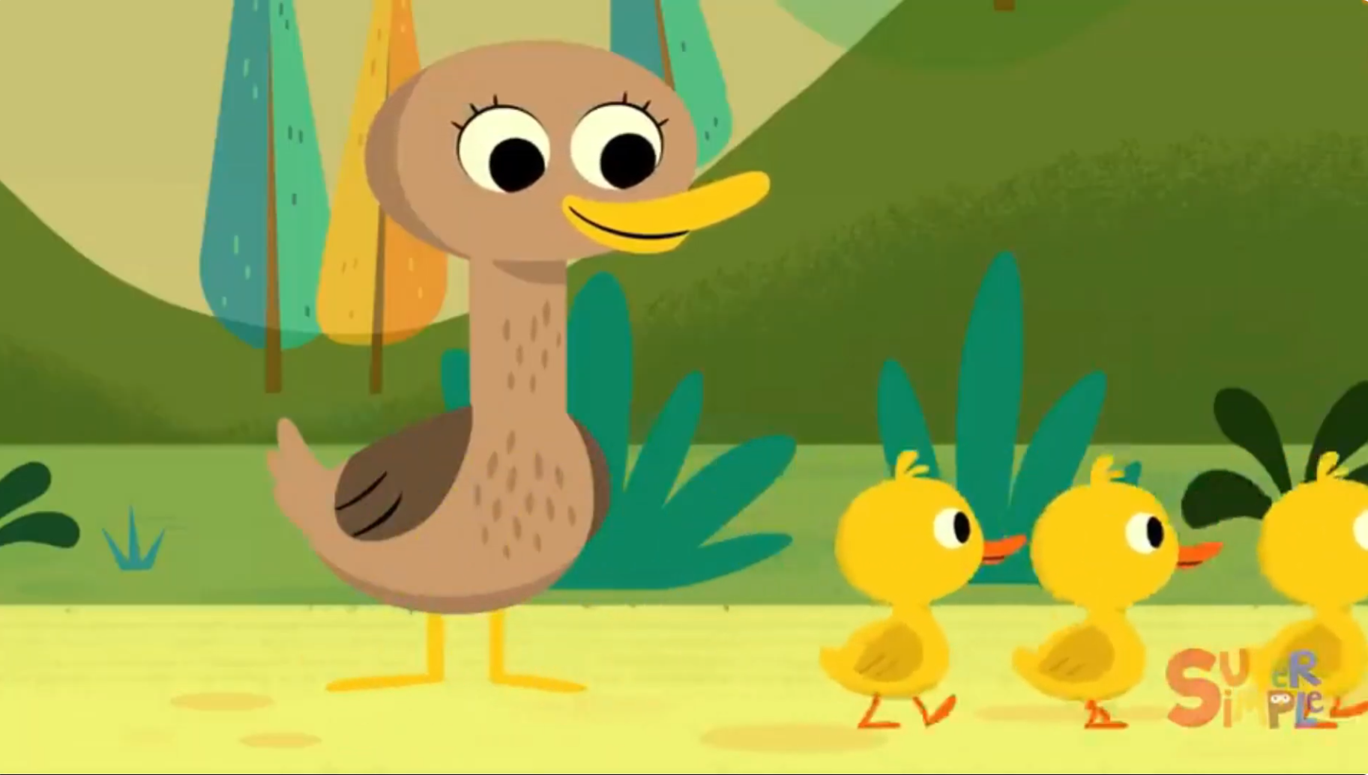

Slide 3
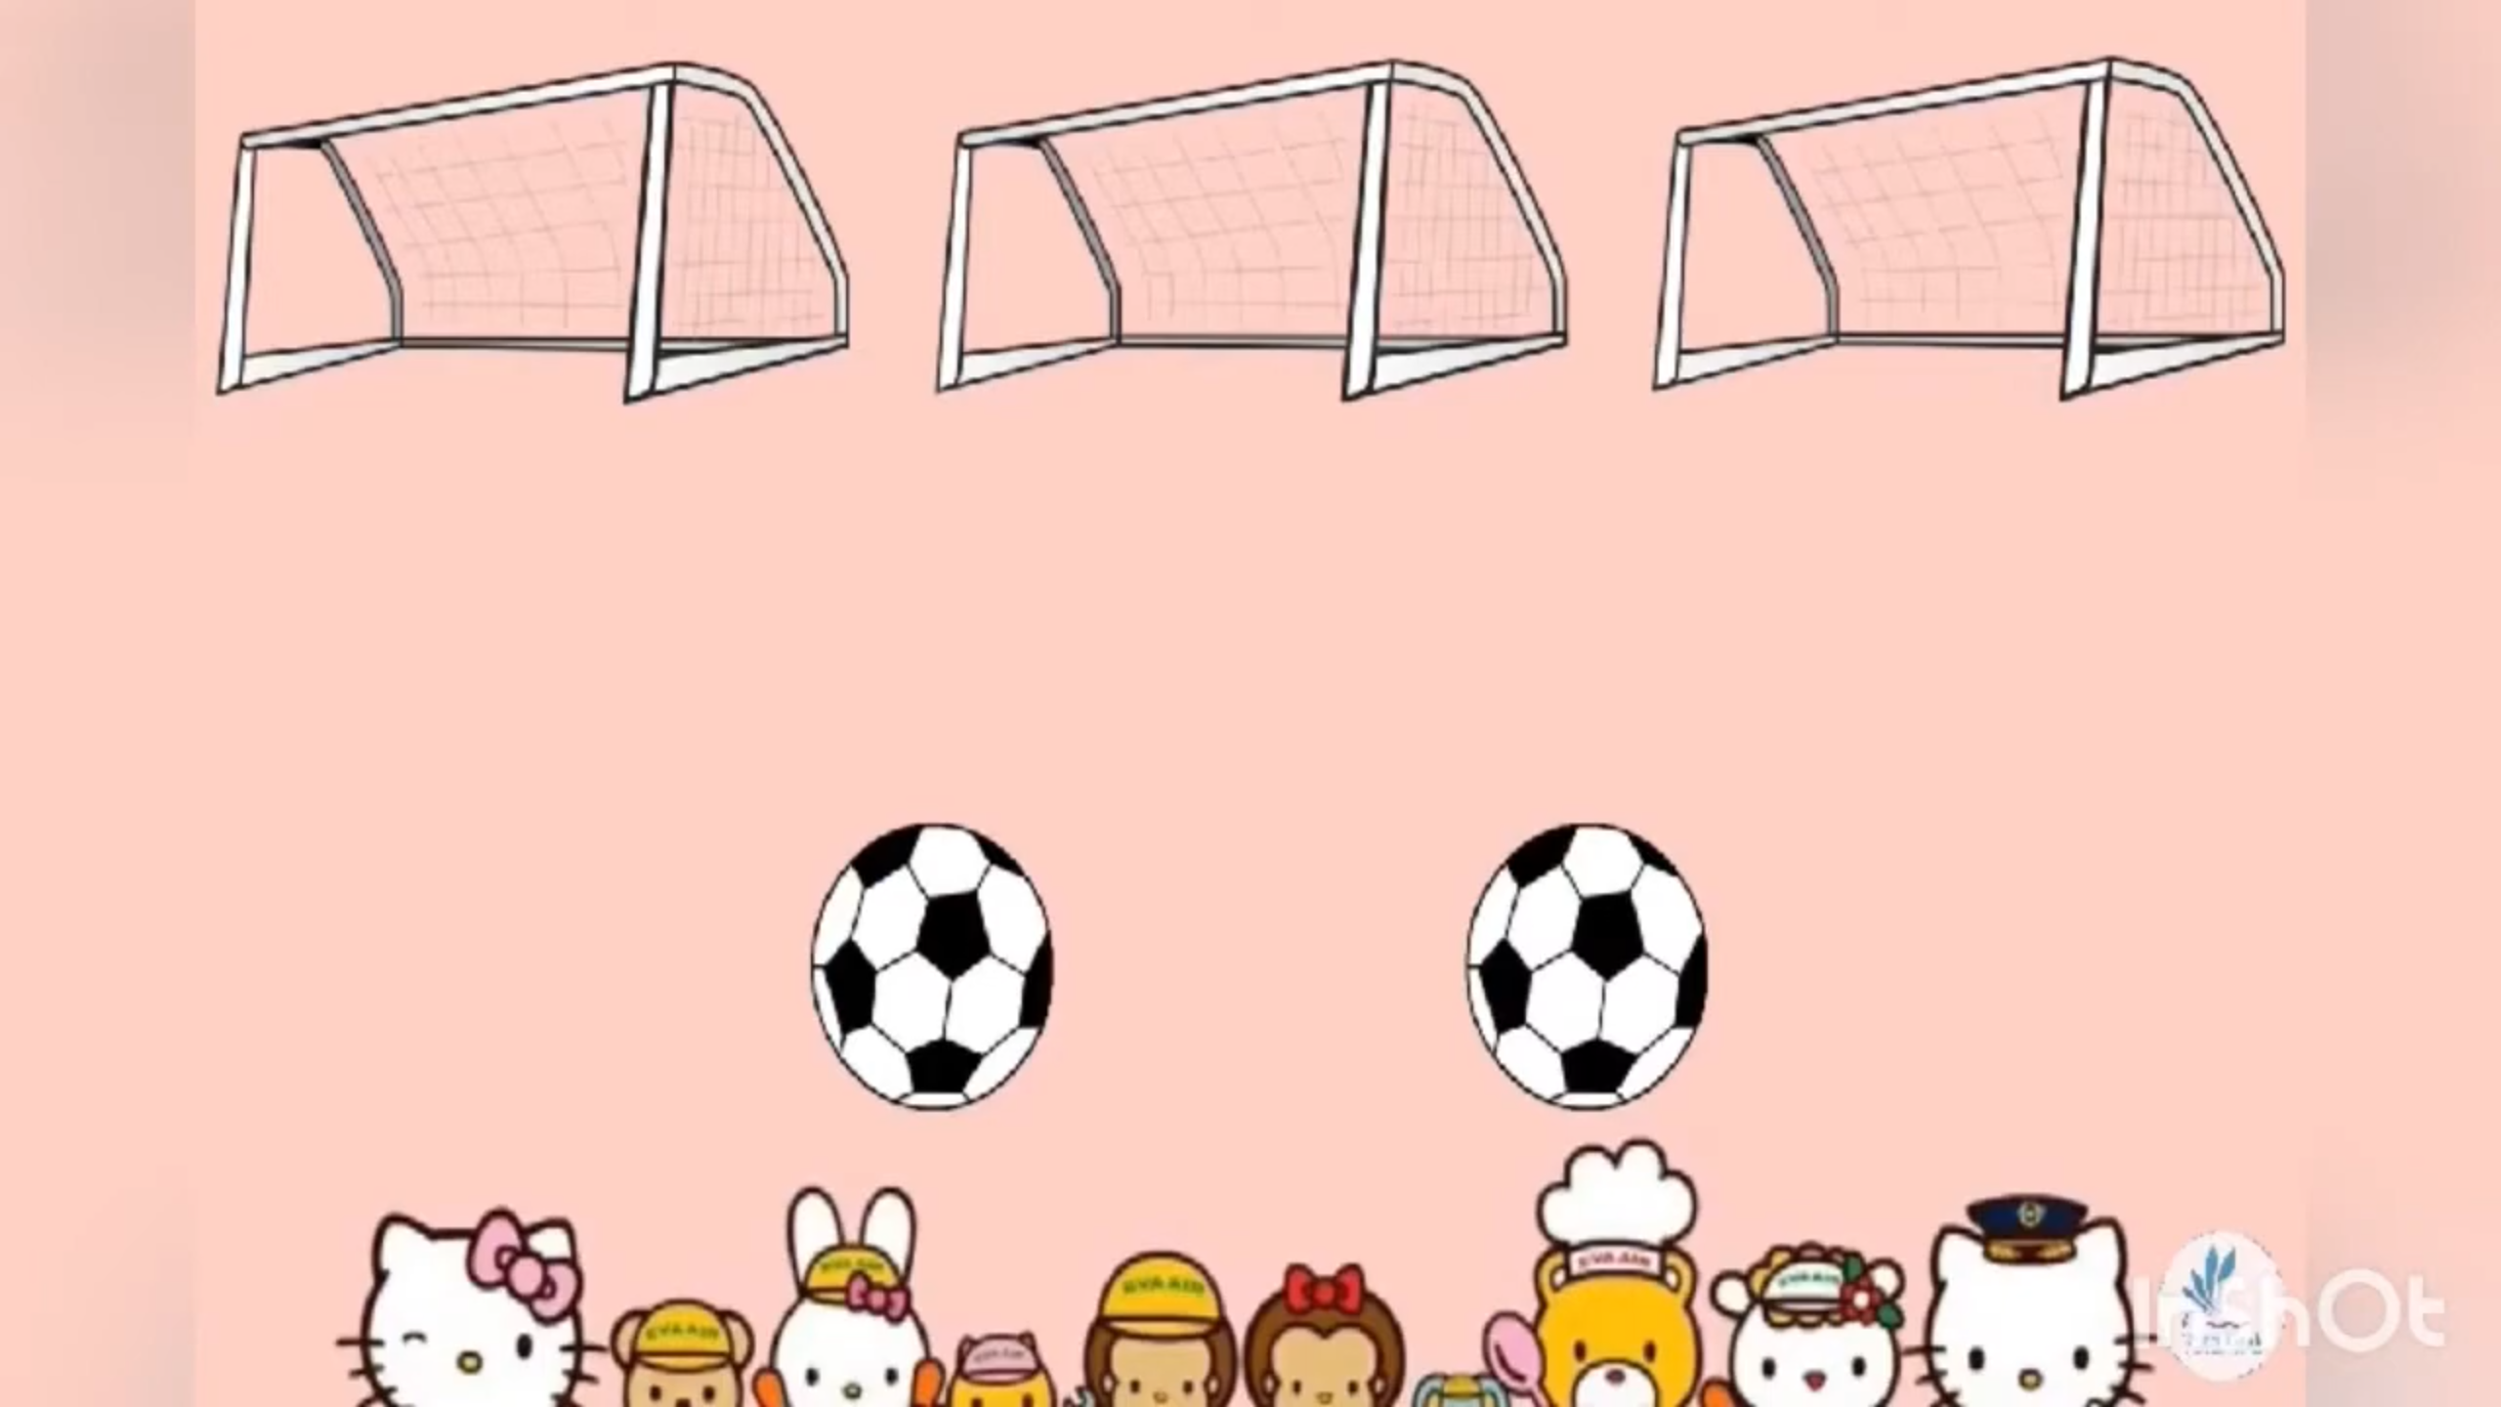

Slide 4
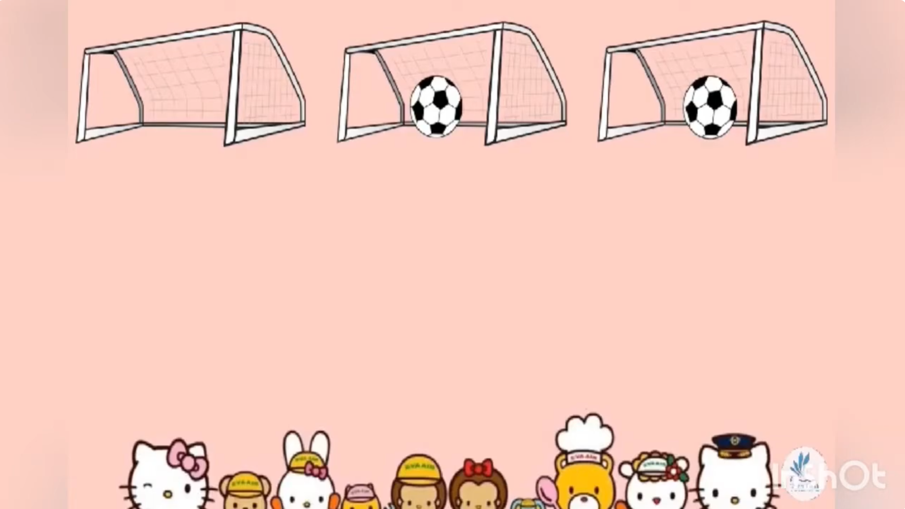

Slide 5


Slide 6
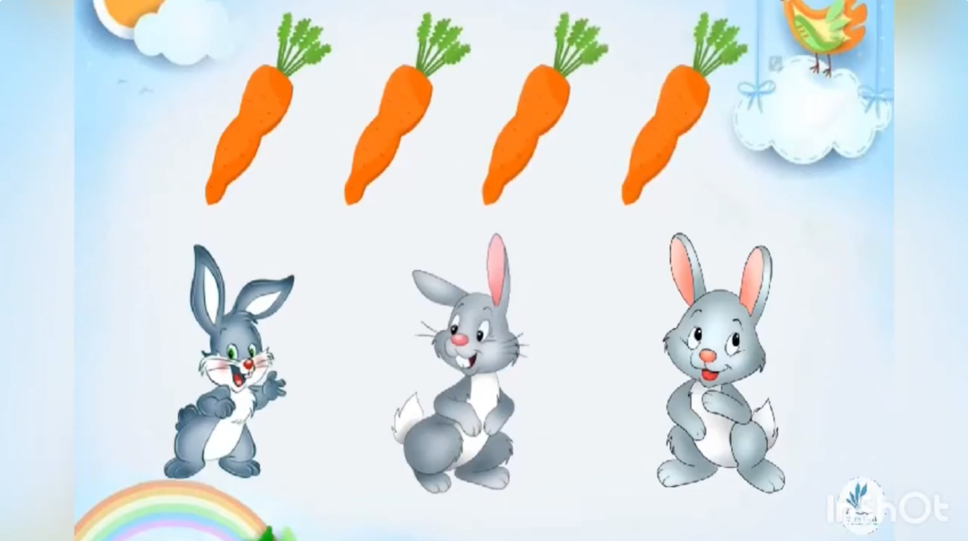

Slide 7
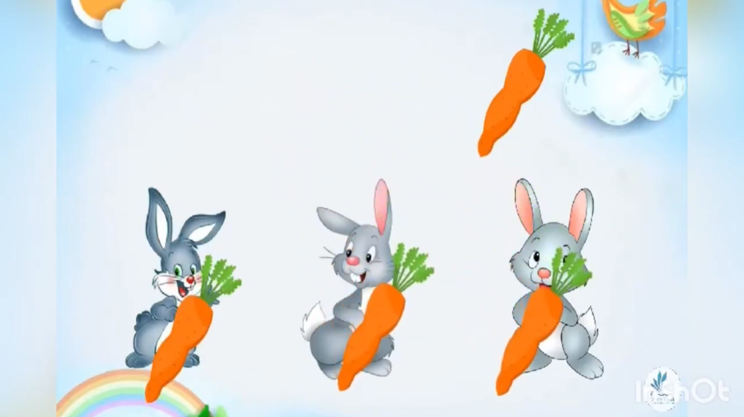

Slide 8


Slide 9


Slide 10


Slide 11


Slide 12


Slide 13


